Slide 1
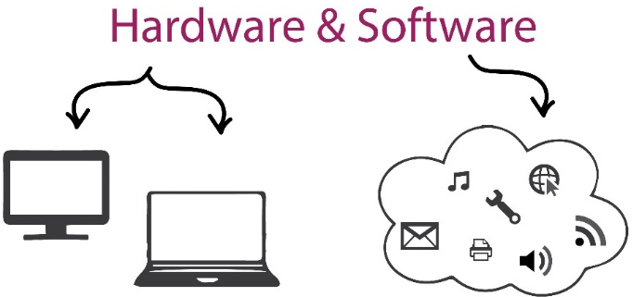
Hardware e
Software
(Parte 2)

Slide 2
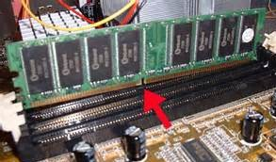
MEMÓRIAS
As memórias são dispositivos que armazenam temporária ou permanentemente informações. Entre as memórias, podem-se destacar:
RAM (RANDOM ACCESS MEMORY)

Slide 3
Memória de acesso aleatório – permite a leitura e a escrita de arquivos em curto prazo;
Funciona enquanto o computador estiver ligado;
Memória volátil - quando desligado o computador, o seu conteúdo será apagado;
Memória principal os programas para serem executados, deverão ser carregados nela.

Slide 4
DICA:
Caso a memória RAM “acabe”, isto é, caso você tente carregar mais dados na memória RAM do que ela comporta, o processador transfere o conteúdo atual da memória RAM para um arquivo do disco rígido, chamado arquivo de troca, liberando espaço na memória RAM. O conteúdo do arquivo de troca é colocado de volta na RAM quando for solicitado algum dado que esteja armazenado. Esse recurso é conhecido como MEMÓRIA VIRTUAL .

Slide 5
MEMÓRIA VIRTUAL: é um espaço reservado pelo sistema operacional no disco rígido, que serve como memória auxiliar à memória RAM, quando esta necessitar de mais espaço de armazenamento.

Slide 6
TIPOS DE MEMÓRIA
SDR/SDRam - Taxa de Dados Única – Realiza apenas uma leitura por ciclo.
DDR - Duplo Fluxo de Dados (atuais) – Realizam duas leituras por ciclo.
MEMÓRIA CACHE
Memória tipo RAM estática - Acelera o desempenho de processamento, pois está localizada no processador. Ela possibilita que o processador trabalhe com toda a capacidade e tenha o mínimo de tempo ocioso possível.

Slide 7
Memória ROM (Read Only Memory ou Memória Somente Leitura) - utilizada para leitura, pois nelas estão gravadas as características do computador. O software que vem gravado pelo fabricante se chama FIRMWARE.
Dentro desta memória há basicamente:
BIOS – (Basic Input Output System ou Sistema Básico de Entrada e Saída): “ensina” o processador a trabalhar com os periféricos mais básicos do sistema, tais como os circuitos de apoio, a unidade de disquete e o vídeo em modo texto.

Slide 8
POST – (Power-On Self-Test ou Autoteste ao Ligar): um autoteste sempre que ligamos o micro. Por exemplo, ao ligarmos o micro verificamos que é feito um teste de memória, vídeo, teclado e posteriormente o carregamento do sistema operacional.
SETUP – (Configuração): programa de configuração de hardware do microcomputador, normalmente chama-se este programa apertando um conjunto de teclas durante o processamento do POST.

Slide 9
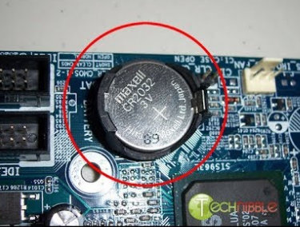
CMOS (Semicondutor óxido metálico complementar)
Memória volátil;
Armazena as configurações do SETUP;
Mantém atualizados o relógio e o calendário do sistema;
Quando a bateria perde total ou parte de sua energia, a CMOS perde suas informações, voltando a sua configuração de fábrica.

Slide 10
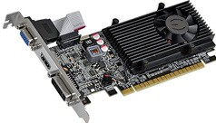
OUTROS EQUIPAMENTOS UTILIZADOS COM O COMPUTADOR
ADAPTADOR DE VÍDEO (conectores VGA, HDMI e DVI)
Placa de vídeo ou aceleradora gráfica;
Componente que envia imagens para o monitor;
Normalmente possui memória própria, com capacidade medida em Megabytes;
Nos computadores de baixo custo, as placas de vídeo normalmente estão incorporadas na placa-mãe.

Slide 11
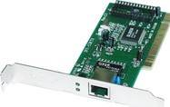
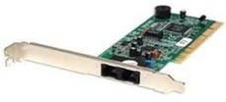
ADAPTADOR ou PLACA DE REDE (conector RJ 45)
Responsável pela comunicação entre dois ou mais computadores em rede.
ADAPTADOR DE FAX-MODEM (conector RJ 11)
Permite a comunicação entre computadores via linha telefônica. Realiza o processo de conversão de sinais digitais em analógicos e vice-versa. (modula e demodula).

Slide 12
IMPRESSORA ou PLOTTER (conector USB, Paralela ou Serial)
Dispositivo de saída capaz de converter em papel as imagens e textos que são captados pelo computador. Podem ser:
Matricial => funciona com um cabeçote composto de várias agulhas enfileiradas que, a cada vez que atingem a fita, imprimem pontos de tinta no papel. Tem menor resolução, são mais lentas e barulhentas, porém mais baratas e as únicas que imprimem formulários contínuos ou carbonados.

Slide 13
Jato de tinta => dispara um jato de tinta no papel para fazer a impressão. Costuma ter uma qualidade e rapidez de impressão superior às impressoras matriciais. Outro ponto forte delas é serem muito silenciosas e imprimirem em cores. Estas impressoras utilizam cartuchos com as tintas.
Laser ou de Páginas => são assim chamadas por serem uma espécie de laser para desenhar os gráficos e caracteres; porém, antes, montam uma página para depois imprimir. Libera pequenos pontos de tinta em um cilindro, no qual é passado o papel que é queimado, fixando melhor a tinta. Utiliza toner. Seu trabalho é mais perfeito, são mais silenciosas, rápidas, porém o preço mais elevado.

Slide 14
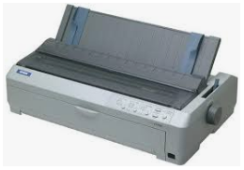
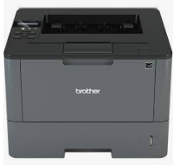
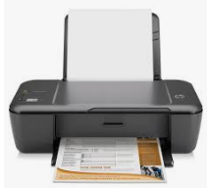
MATRICIAL
LASER OU DE PÁGINAS
JATO DE TINTA

Slide 15
Velocidade de impressão: a velocidade de impressão pode ser medida em CPS (caracteres por segundo) ou por PPM (páginas por minuto);
Resolução de impressão: característica que permite definir a qualidade de impressão e também comparar os vários modelos de impressoras. Exemplo: 300 dpi (pontos por polegada).

Slide 16
Plotter: é uma impressora destinada a imprimir desenhos em grandes dimensões, com elevada qualidade e rigor, como, por exemplo, mapas cartográficos, projetos de engenharia e grafismo.
SCANNER
Permite a digitalização de fotos, gravuras e textos. Os dados são transmitidos ao computador por meio de refletância de luz e convertidos de sinais analógicos para digitais.

Slide 17
ESTABILIZADOR
Equipamento utilizado para proteger o computador contra eventuais danos causados por piques de energia.
NO-BREAK
Transferidor de energia;
Impede que o computador desligue quando acaba a energia;
Permanece transferindo energia durante o tempo que está programado para o fornecimento (autonomia).

Slide 18
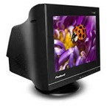
MONITOR DE VÍDEO
Principal dispositivo de saída do computador, cuja função é transmitir informação ao usuário do computador através da imagem;
CRT (figura ao lado);
LCD.

Slide 19
UNIDADES DE ARMAZENAMENTO
Os dados são enviados para a memória do computador, pelo dispositivo de entrada, para serem processados mediante instruções preestabelecidas. Mas as informações contidas na memória são rapidamente repassadas para os dispositivos de saída ou ficam residentes enquanto o computador estiver ligado.

Slide 20
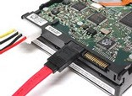
DISCO RÍGIDO (HD)
IDE, ATA ou PATA faz transferência de dados de forma paralela, ou seja, transmite vários bits por vez, como se estes estivessem lado a lado.
SATA I: a transmissão é em série, tal como se cada bit estivesse um atrás do outro.
SATA II: taxa máxima de transferência de dados de 300 MB/s ou 2,4 Gbps (2,4 gigabits por segundo), o dobro do SATA I. Padrão mais utilizado em computadores pessoais.

Slide 21
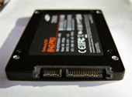
SCSI: Normalmente utilizado em computadores de grande porte (servidores).
SSD: Padrão mais novo de HDs. Em relação ao SATA II, o SSD é mais rápido e mais caro e geralmente não passa de 1TB. Utiliza os mesmos conectadores do HD SATA.

Slide 22
OUTROS TIPOS DE ARMAZENAMENTO
Disquetes – capacidade de 1,44 MB;
CD – capacidade aproximada de 700 MB;
DVD – capacidade de até 9,4 GB;
Blue Ray – capacidade de até 50 GB;
CD / DVD / BD-ROM: já vem gravado e serve apenas para leitura;
CD / DVD / BD-R: vem virgem e admite apenas uma gravação fechada, que pode ser executada em partes mantendo a seção aberta;
CD / DVD / BD-RW: vem virgem, porém admite várias gravações;
Pen drive ou cartão de memória (memória flash) –
Vários tamanhos: 4, 8, 16 e 32 GB.

Slide 23
SISTEMAS DE ARQUIVOS
Permite ao usuário escolher qual será a forma de organização dos arquivos que será aplicada à unidade de armazenamento no Disco Rígido em ambientes Windows.
FAT ou FAT32: sistema mais veloz em comparação com o NTFS, porém não possui recursos de segurança. O tamanho máximo de arquivos é de 4 Gb.
NTFS: sistema de arquivos que possui maiores recursos de segurança de dados e praticamente inexiste desperdício de espaço. É o sistema de arquivos utilizado no HD onde o Windows está instalado.
O Linux utiliza sistemas de arquivos diferentes do Windows.
Os mais usados no Linux são: EXT2, EXT3, EXT4 e ReiserFS.

Slide 24
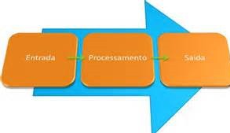
PERIFÉRICOS DE ENTRADA
São chamados de periféricos de entrada os dispositivos utilizados para ativar comandos ou inserir dados a serem processados pelo computador, como, por exemplo:
Teclado
Mouse
Joystick
Caneta óptica
Scanner
Microfone
Webcam

Slide 25
PERIFÉRICOS DE SAÍDA
São periféricos de saída os dispositivos utilizados para exibir, armazenar ou enviar dados já processados pelo computador, como, por exemplo:
Impressora / Plotter
Monitor de vídeo / Projetor
Caixa de som

Slide 26
DICA
OBSERVAÇÃO – Existem periféricos que são tanto de entrada quanto de saída. Exemplos: os drives de disquete, gravadora de CD/DVD, Pen drive, HD, monitores que possuem recurso de toque (touch screen) e os equipamentos multifuncionais.

Slide 27
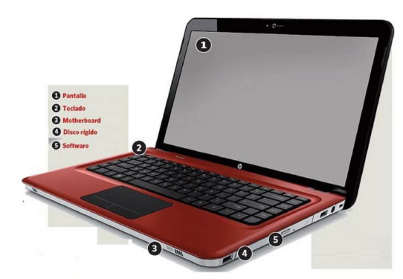
NOTEBOOK

Slide 28
NOTEBOOK
Mesmos componentes de um modelo desktop, porém a integração entre eles é maior.
Os componentes geralmente são integrados na placa mãe no formato on-board. Podem possuir bateria de longa duração, drive ótico, portas de conexão USB, HDMI, etc.
Cada fabricante tem a sua linha de notebooks, como a Dell tem o Inspiron, a Samsung tem o ATIV Book, a Lenovo tem a linha G4, a Apple tem o MacBook, e tantas outras opções.

Slide 29
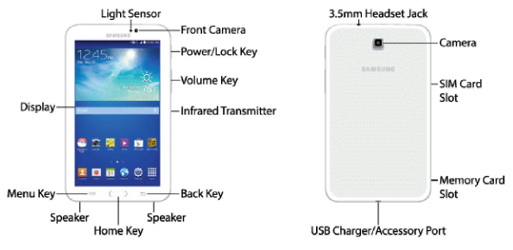
TABLET

Slide 30
TABLET
São computadores completos, com recursos específicos (conexão 3G, expansão de memória com memory card), teclado virtual, camera fotográfica, camera de vídeo conferência, sensor de luminosidade, etc.
A Apple tem o seu próprio modelo iPad, a Samsung tem a linha Galaxy Tab e Galaxy Note, a Acer tem o Iconia, a Lenovo tem o Yoga Tablet, e os demais fabricantes também oferecem suas opções.

Slide 31
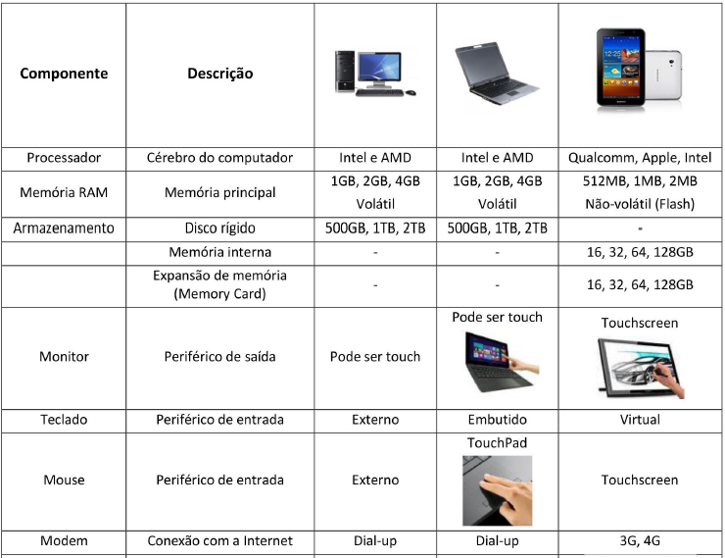

Slide 32
